Slide 1

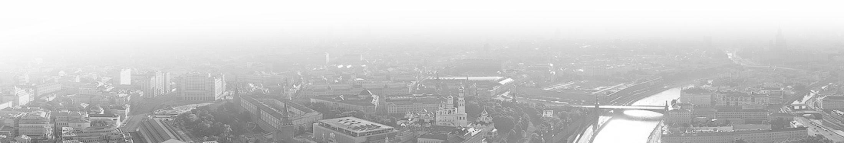
Информация о распределении средств, выделенных по
ППМ №849-ПП от 26.12.2012 г.
Выделено префектуре ЦАО
в соответствии с ППМ №849-ПП
от 26.12.2012 г.
Сформированы адресные перечни объектов
200
СМР
358 034,3
тыс.руб.
99
объект
17 840,4
тыс.руб.
Объекты УДС
393 984,3 тыс.руб.
101
объект
340 193,9
тыс.руб.
Территории общего
пользования, территории,
прилегающие к объектам
жилой застройки
111
ПСД
32 401,3 тыс.руб.
Остаток
3 548,7
тыс.руб.

Slide 2
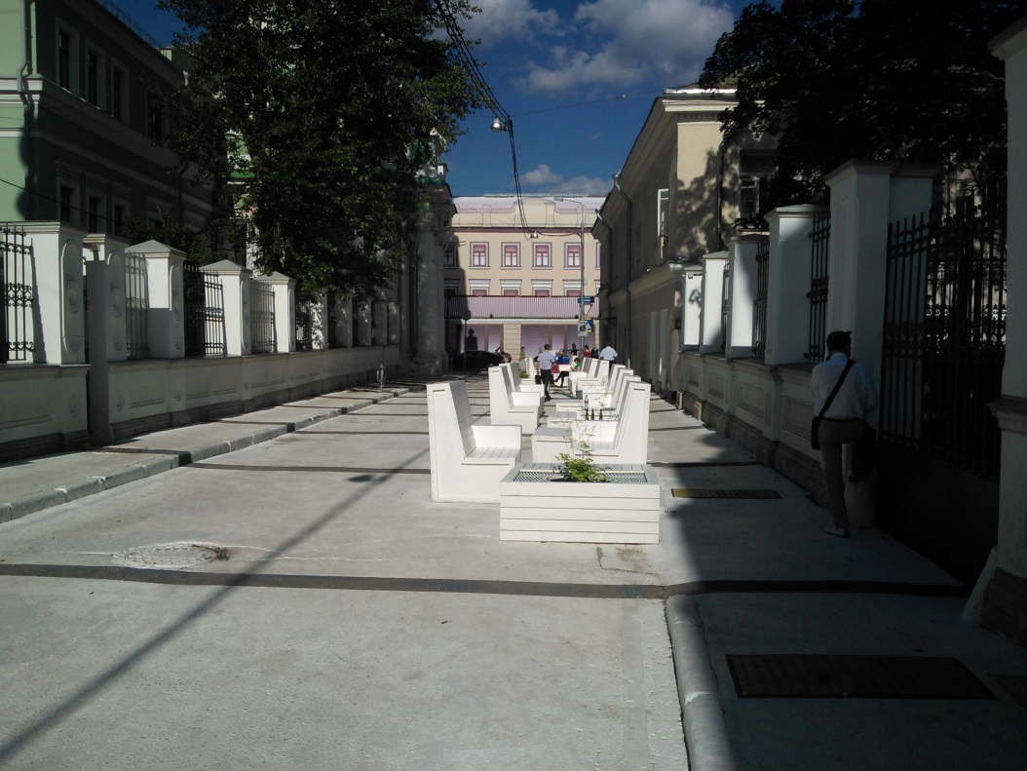
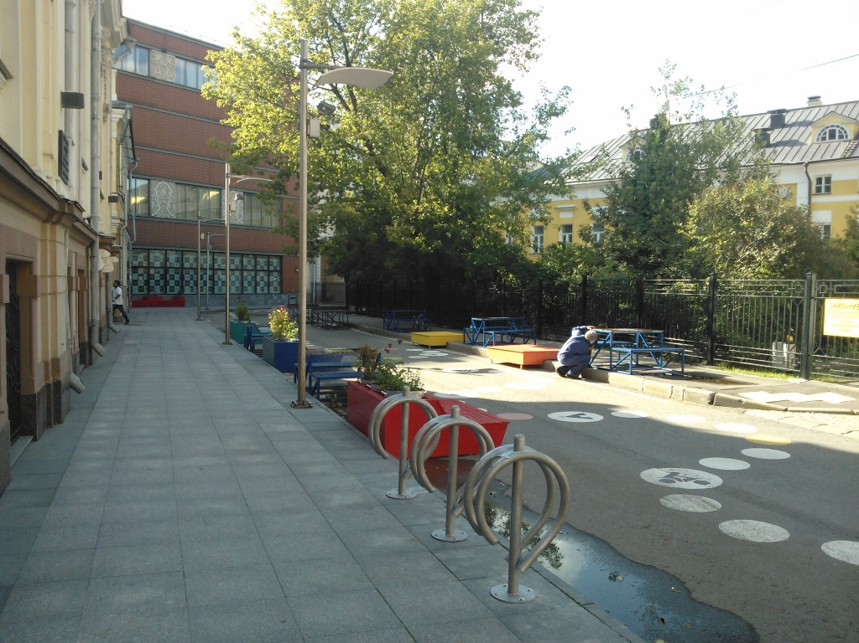
Примеры выполненных работ
Обустройство 3х пешеходных переулков (по проектам ДТиРТИ города Москвы)
Черниговский пер.
(обустройство пешеходной зоны)
Овчинниковский пер.
(обустройство пешеходной зоны)

Slide 3
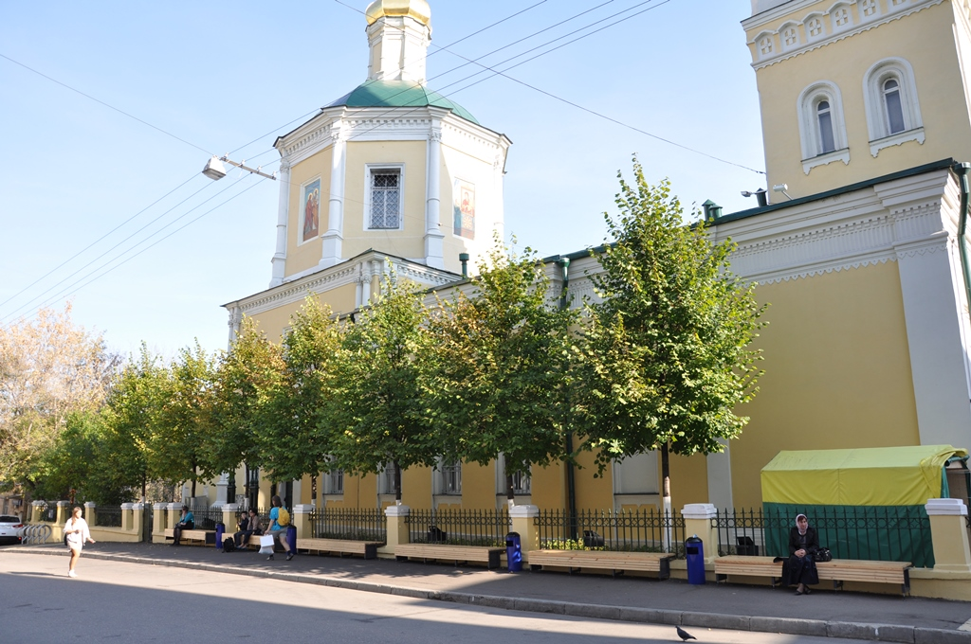
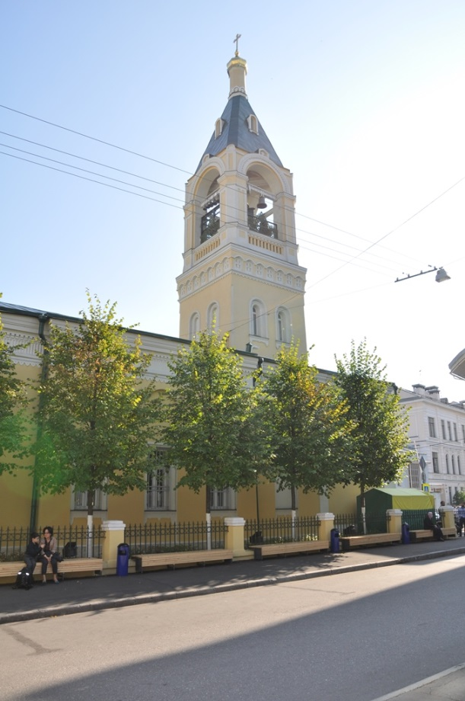
Примеры выполненных работ
3й Обыденский пер.
(обустройство пешеходной зоны)

Slide 4
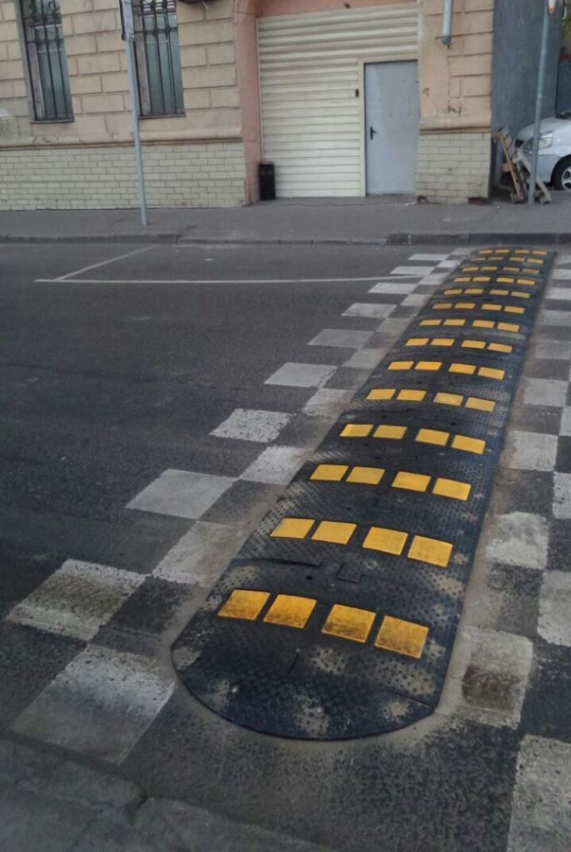
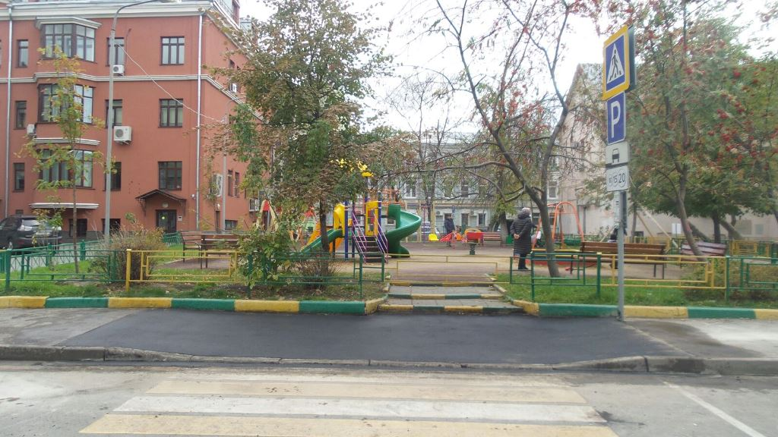
Примеры выполненных работ
Локальные мероприятия на УДС
Б. Татарский пер.
(устройство ИДН)
Колокольников пер., д.22
(понижение бортового камня у пешеходного перехода)

Slide 5
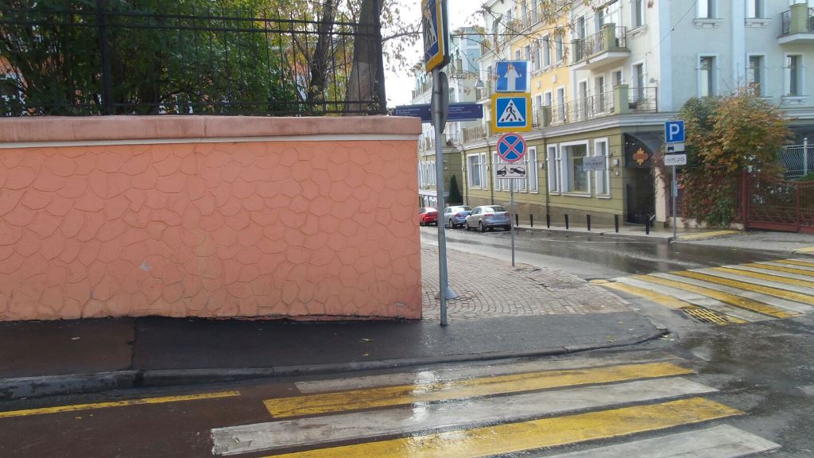
Примеры выполненных работ
М.Трехсвятительский пер.д.2
(Понижение борта у пешеходного перехода)

Slide 6
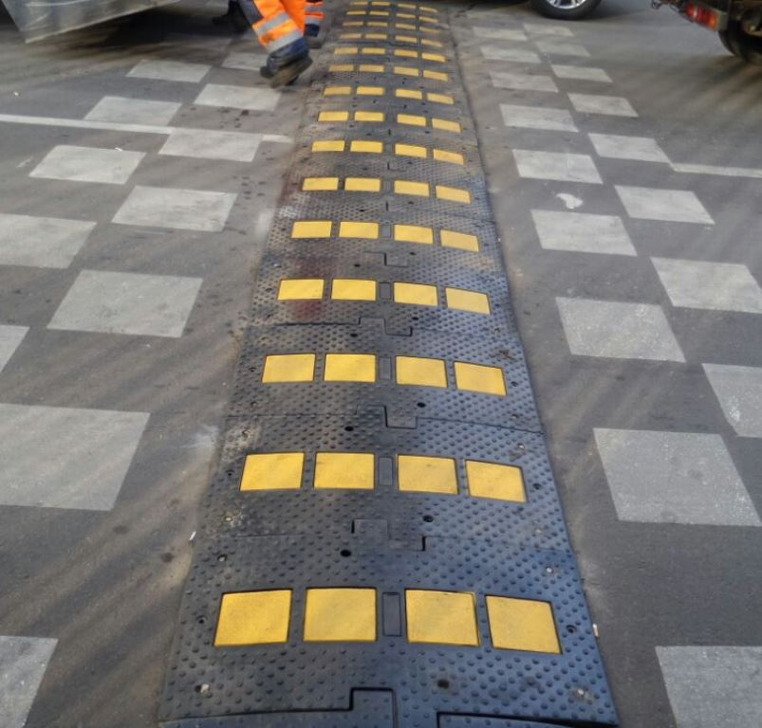
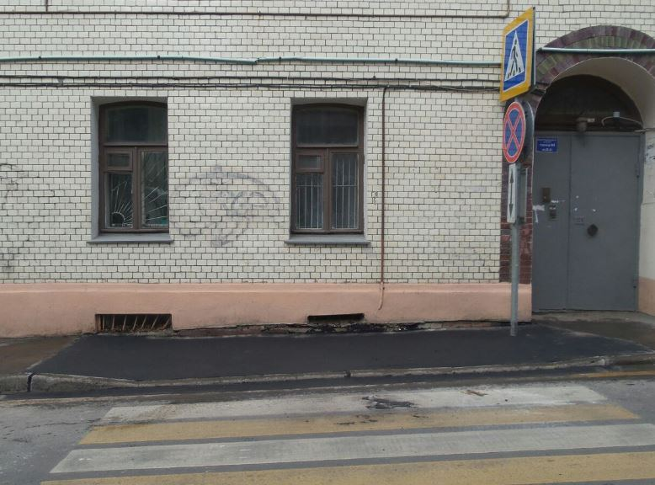
Примеры выполненных работ
Монетчиковский пер., д.6
(перенос ИДН)
Б. Сухаревский пер., д.15
(понижение бортового камня у пешеходного
перехода)

Slide 7
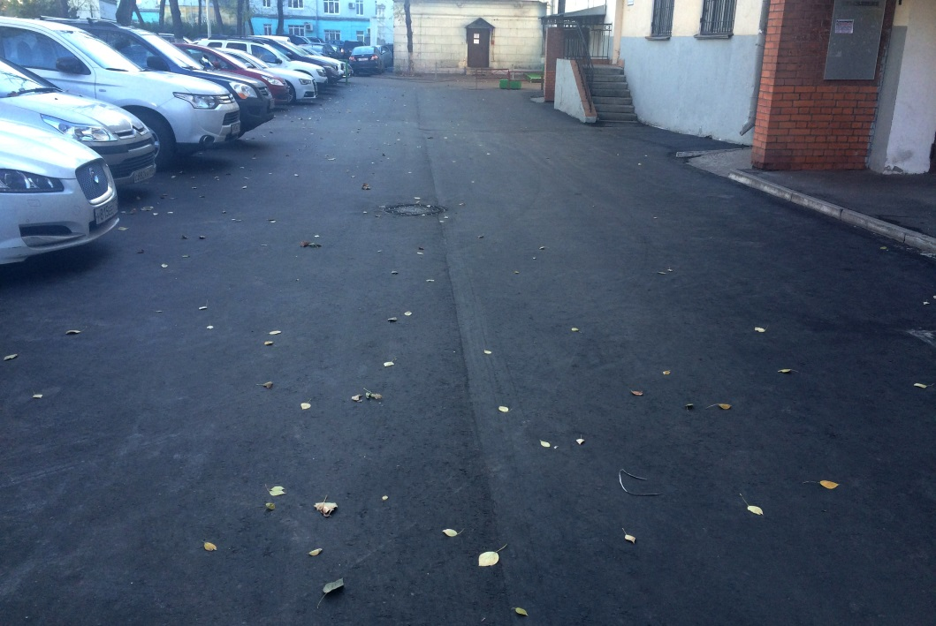
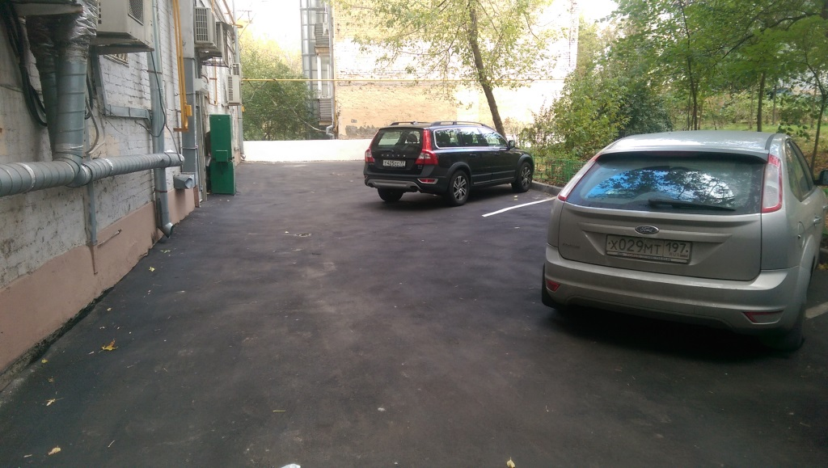
Примеры выполненных работ
Благоустройство территорий общего пользования, территорий, прилегающих к объектам жилой застройки
Произведена замена и устройство АБП на площади 78 593 кв.м., устроено 1 958 м/мест.
Воронцовская ул., д.19Б
(Ремонт АБП)
Новинский б-р, д. 1- 2
(Устройство АБП, устройство парковки)

Slide 8
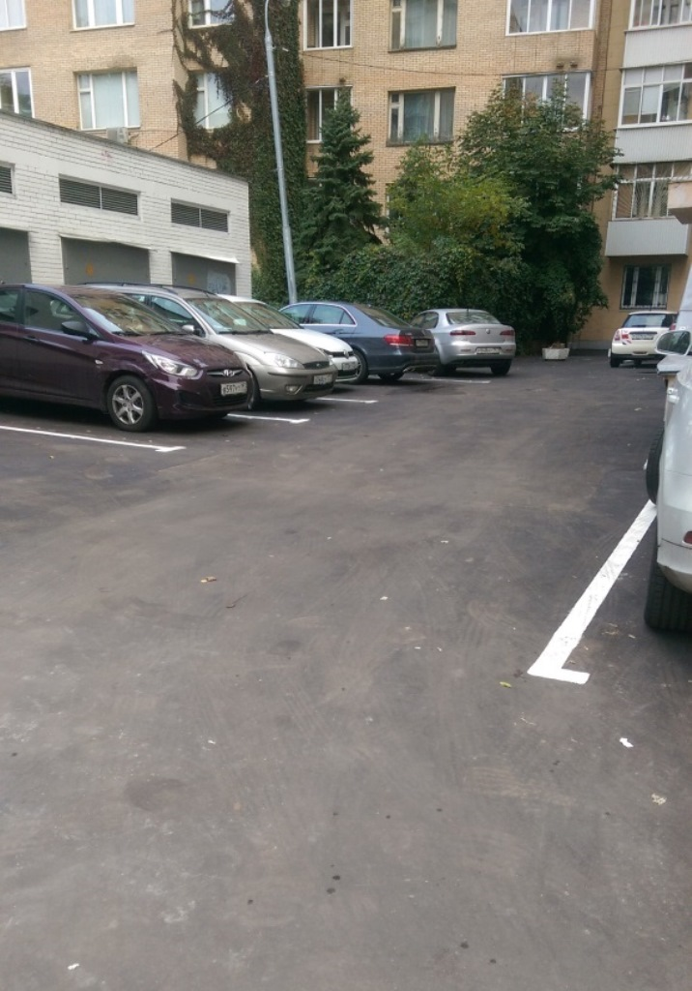
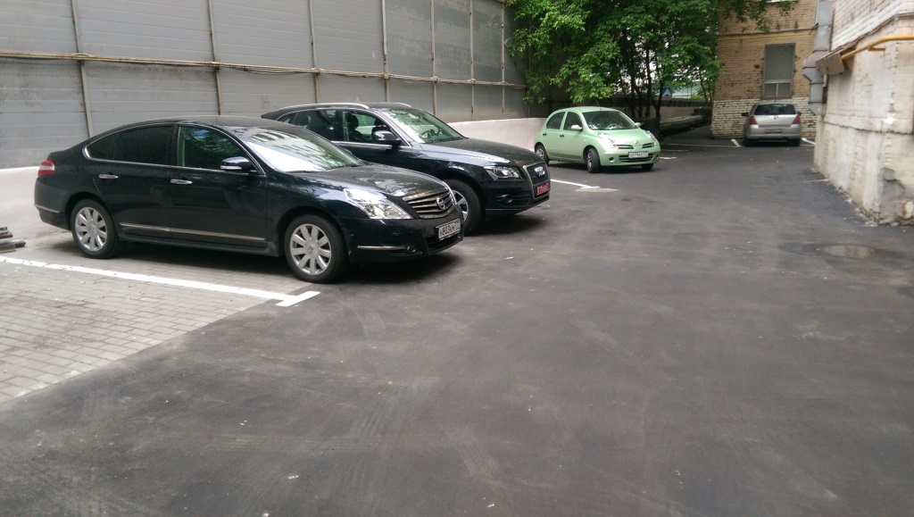
Примеры выполненных работ
Б.Афанасьевский пер., д.35-37
(устройство парковки)
М. Каковинский пер., д. 1-8
(устройство парковки)

Slide 9
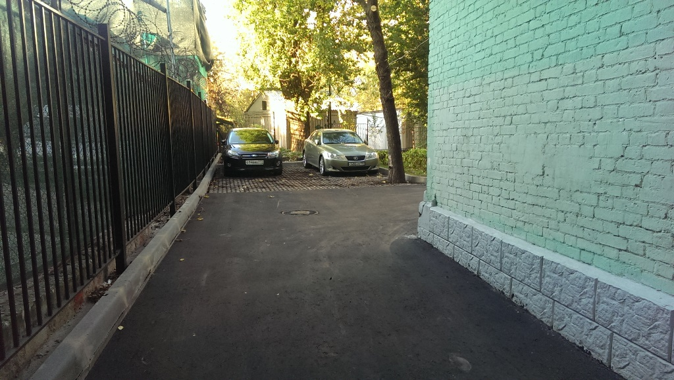
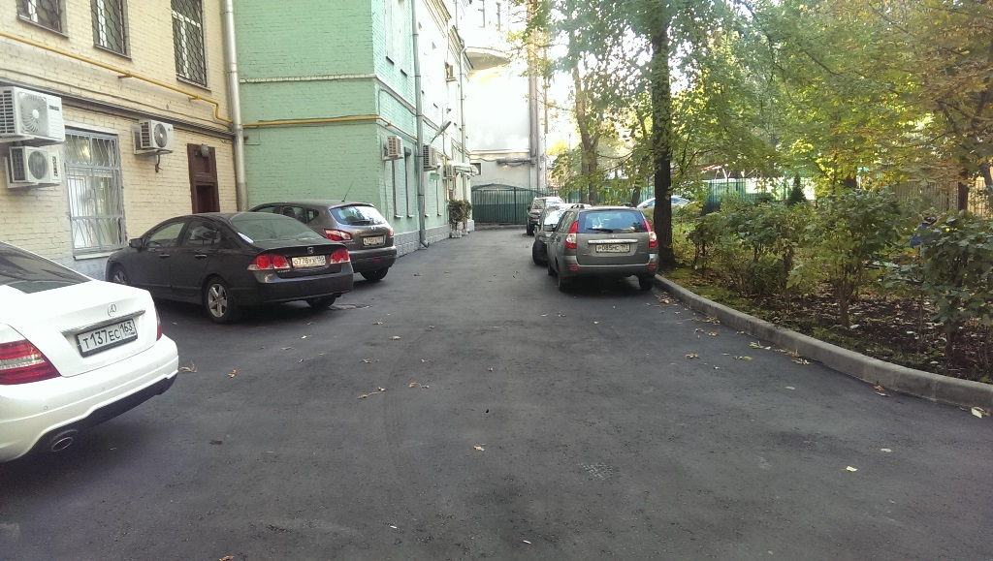
Примеры выполненных работ
Оружейный пер., д. 23/25
(Ремонт АБП)

Slide 10
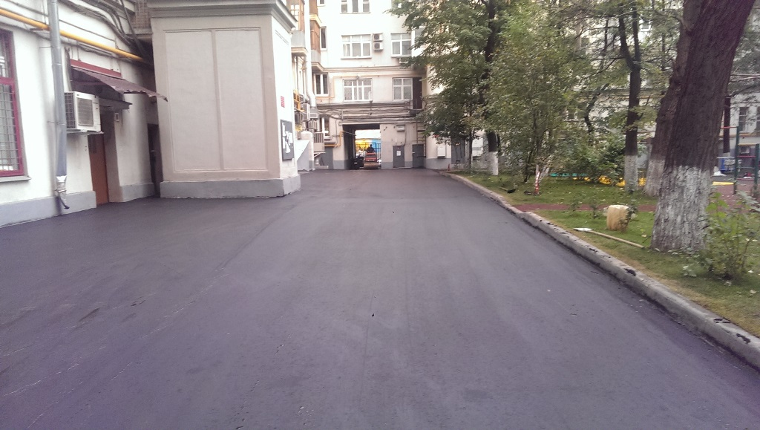
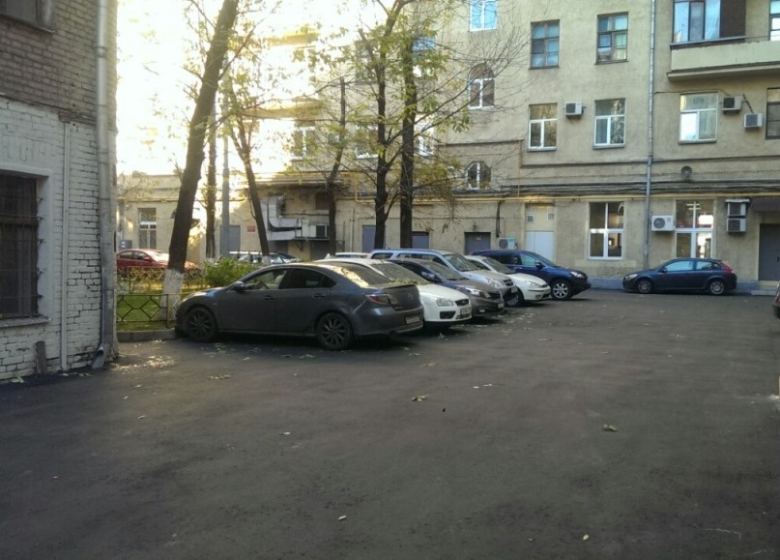
Примеры выполненных работ
Тверская-Ямская, д.11
(Ремонт АБП)
Тверская-Ямская, д. 13
(Ремонт АБП)

Slide 11
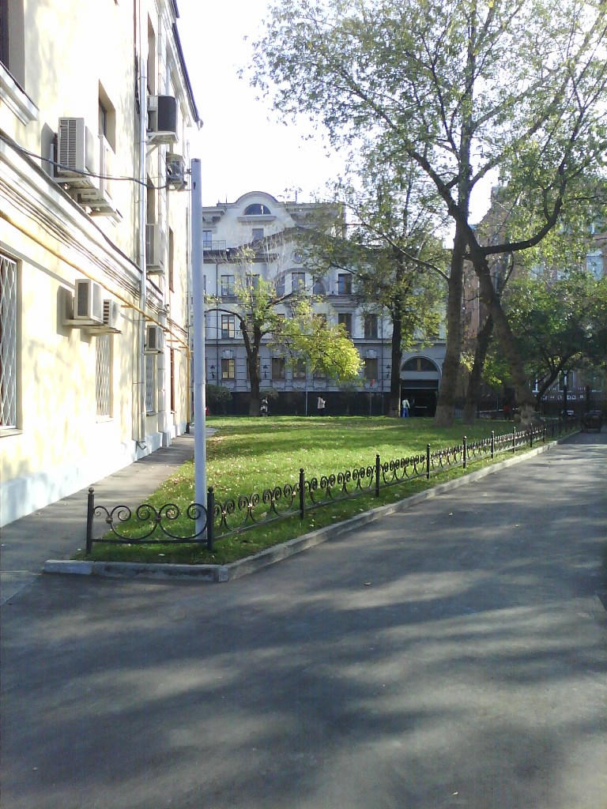
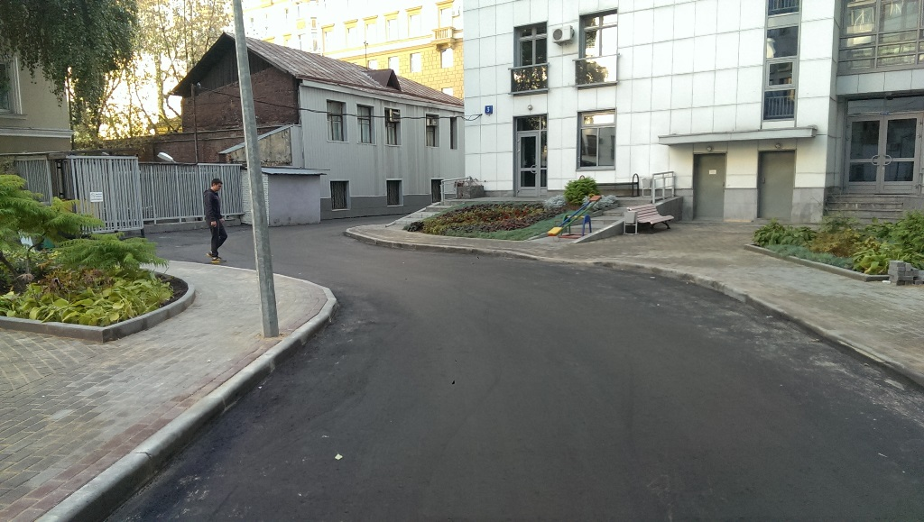
Примеры выполненных работ
Б. Ордынка, д.31/12 стр.1
(Ремонт АБП)
Весковский пер., д. 3
(Ремонт АБП)

Slide 12
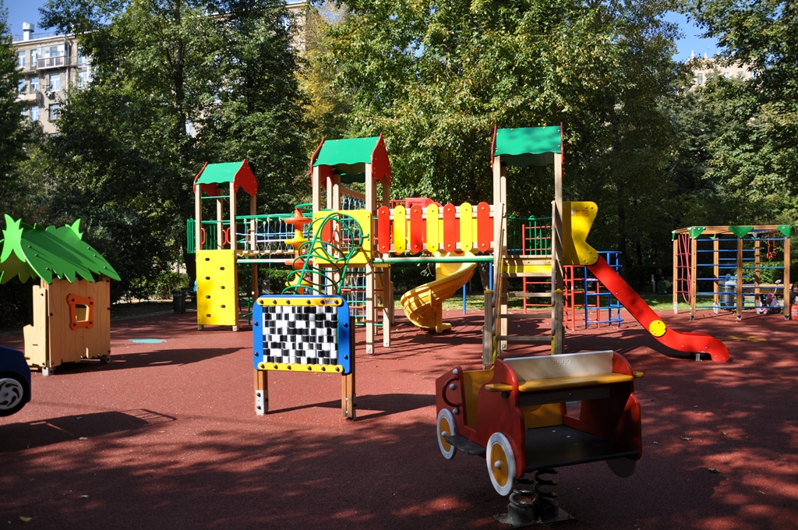
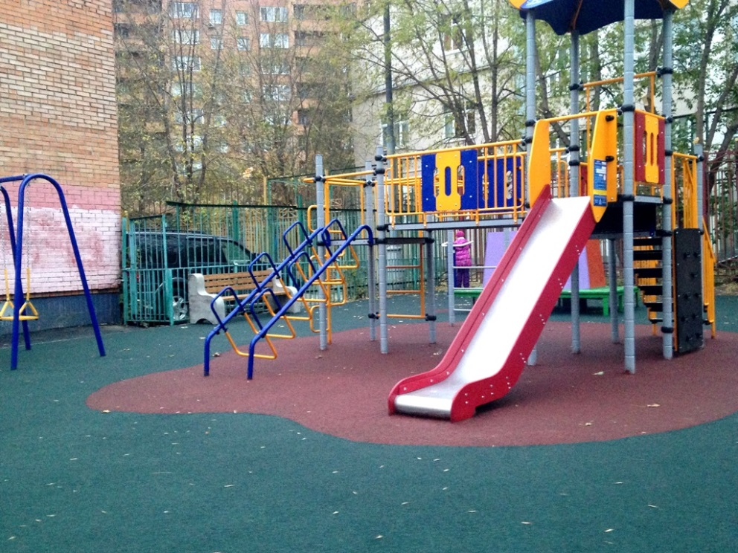
Примеры выполненных работ
Благоустройство территорий общего пользования, территорий, прилегающих к объектам жилой застройки
Произведена замена 364 МАФ на детских площадках и межквартальных игровых городках.
Отремонтировано 52 504 кв.м. газонов, установлено 13 946 пог.м. ограждений.
Фрунзенская наб., д.52
(устройство детской площадки)
Переведеновский пер.,д. 6А
(устройство детской площадки)

Slide 13
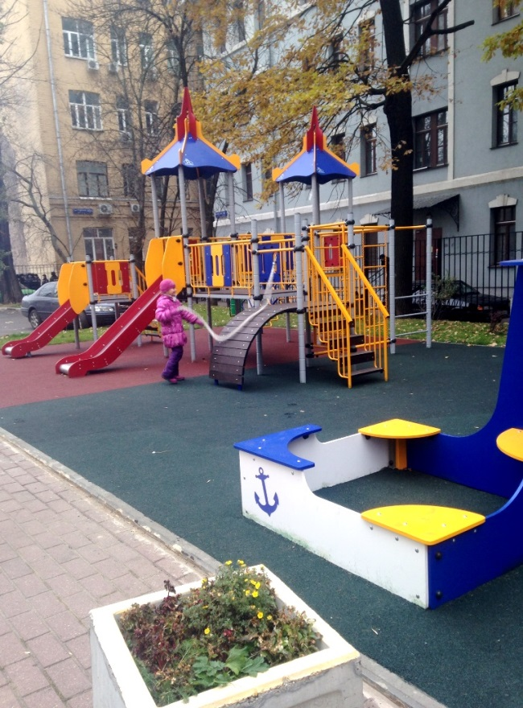
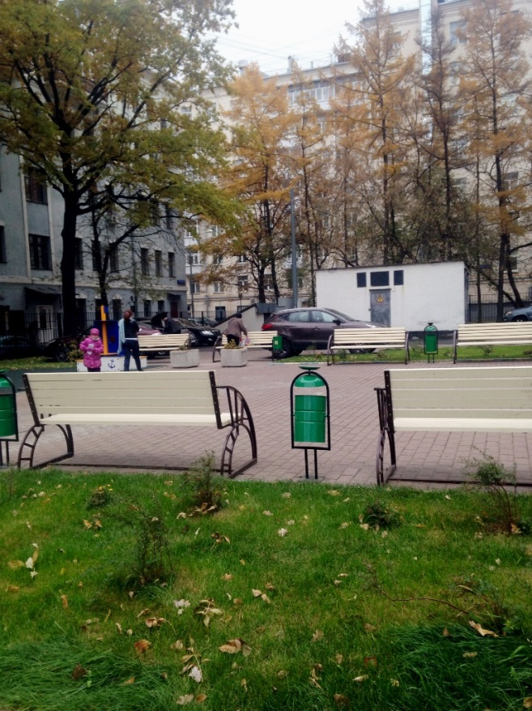
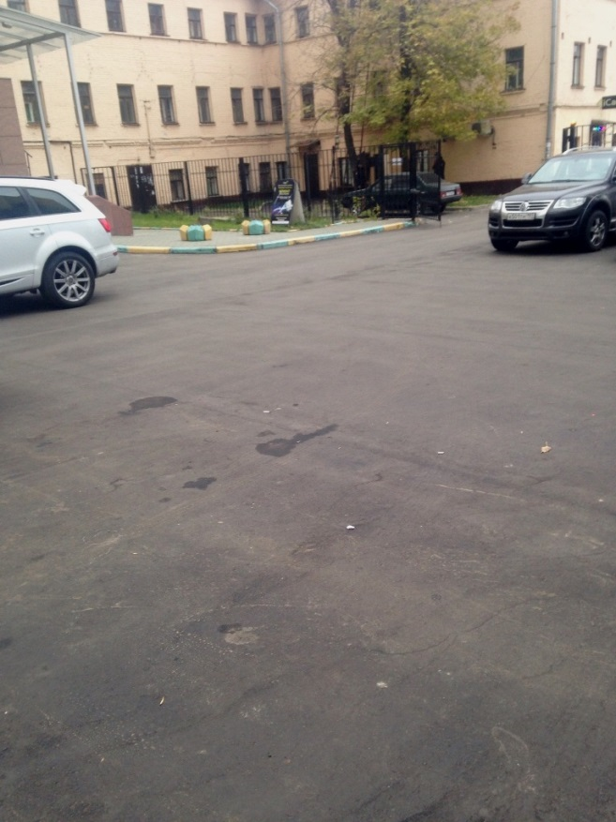
Примеры выполненных работ
Посланников пер. 3-5
(ремонт АБП, устройство площадки тихого отдыха, устройство детской площадки)

Slide 14
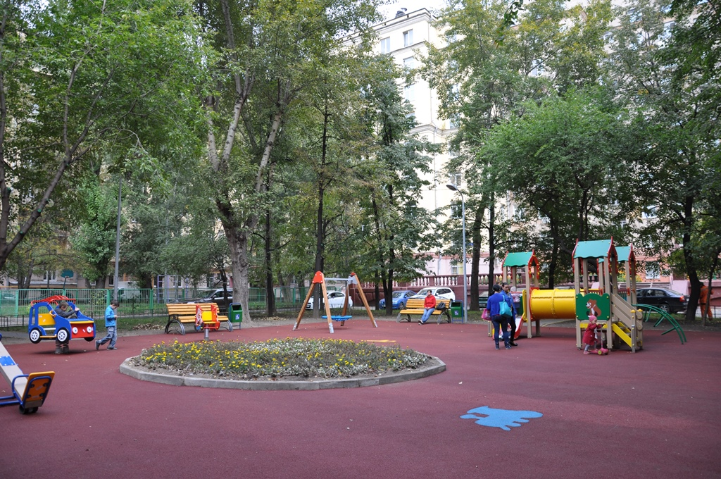
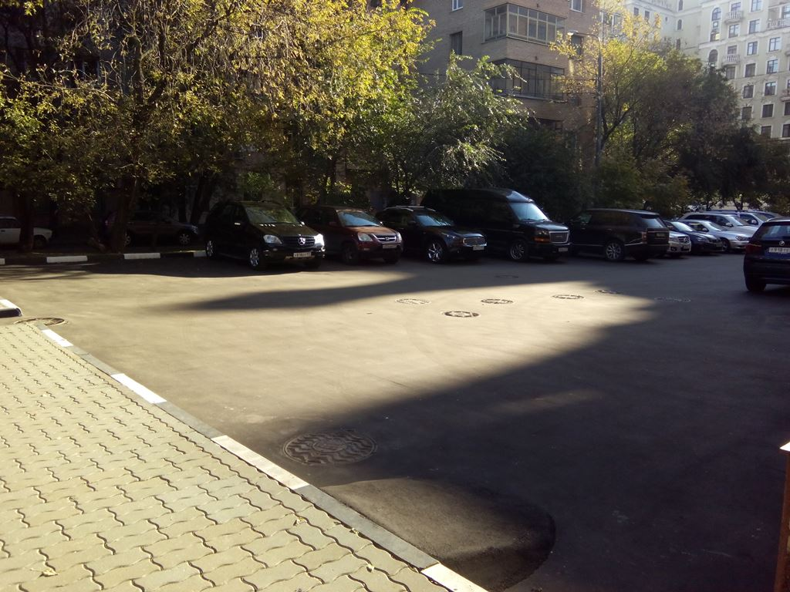
Примеры выполненных работ
3-я Фрунзенская наб., д.6
(устройство детской площадки)
Переведеновский пер.,д. 6А
(устройство парковки)

Slide 15
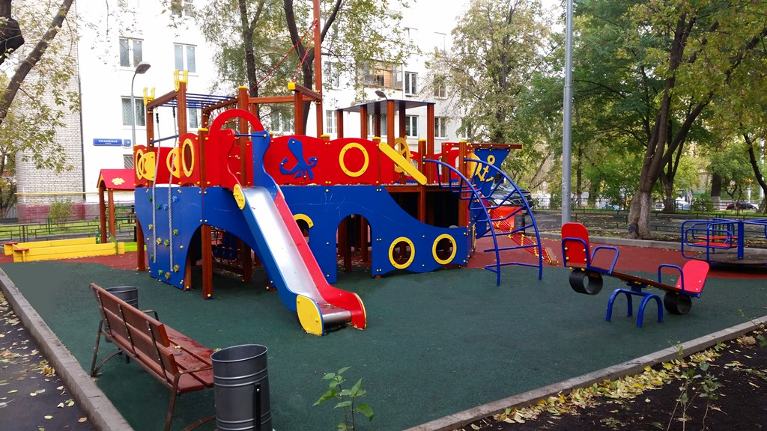
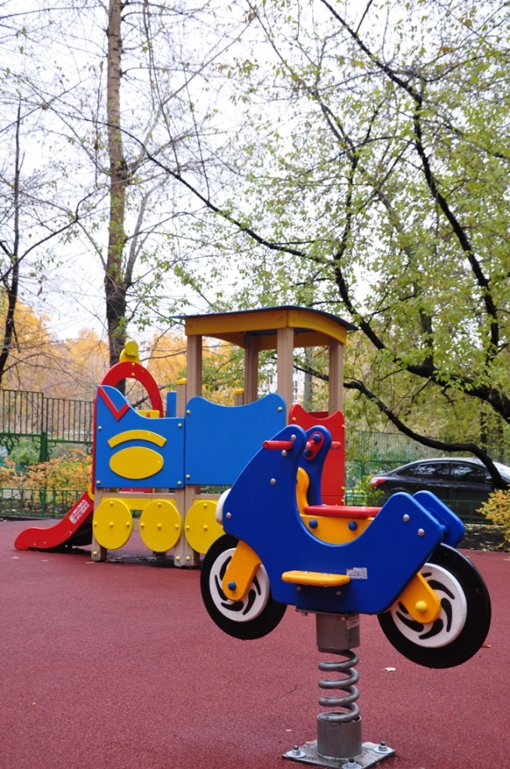
Примеры выполненных работ
Русаковская ул., 9, 11
(устройство детской площадки)
Комсомольский пр., д.37/14
(устройство детской площадки)

Slide 16
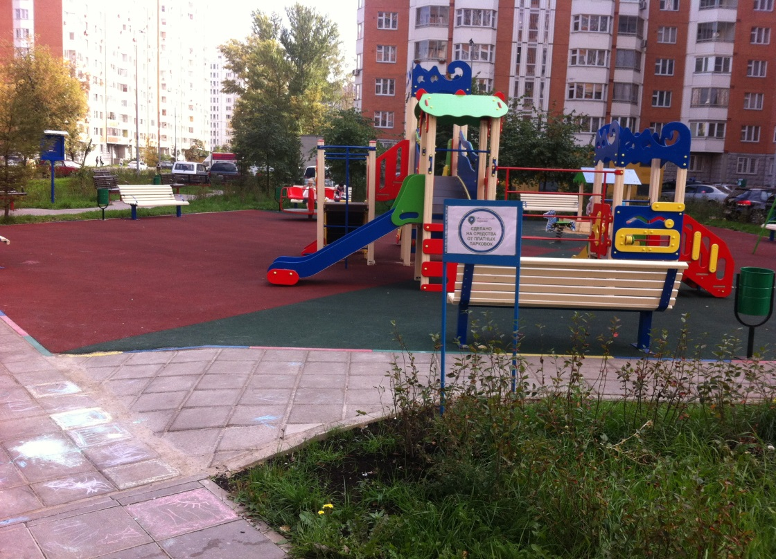
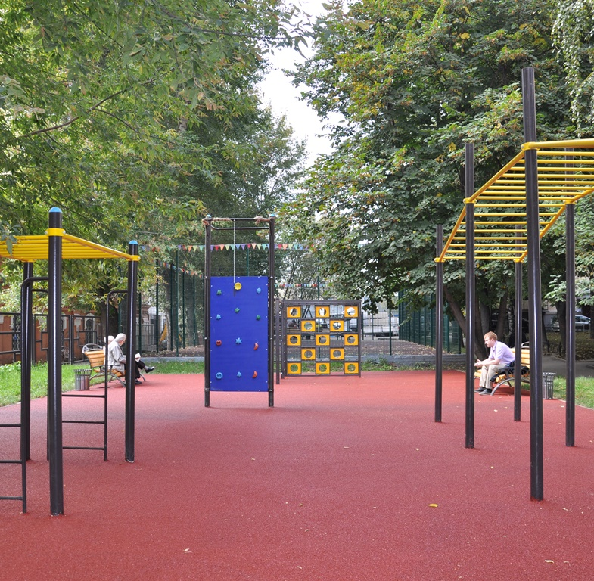
Примеры выполненных работ
Ковров пер., д.4, корп.1, 2
(устройство детской площадки)
Комсомольский пр., д.15/17
(устройство детской площадки)

